Slide 1
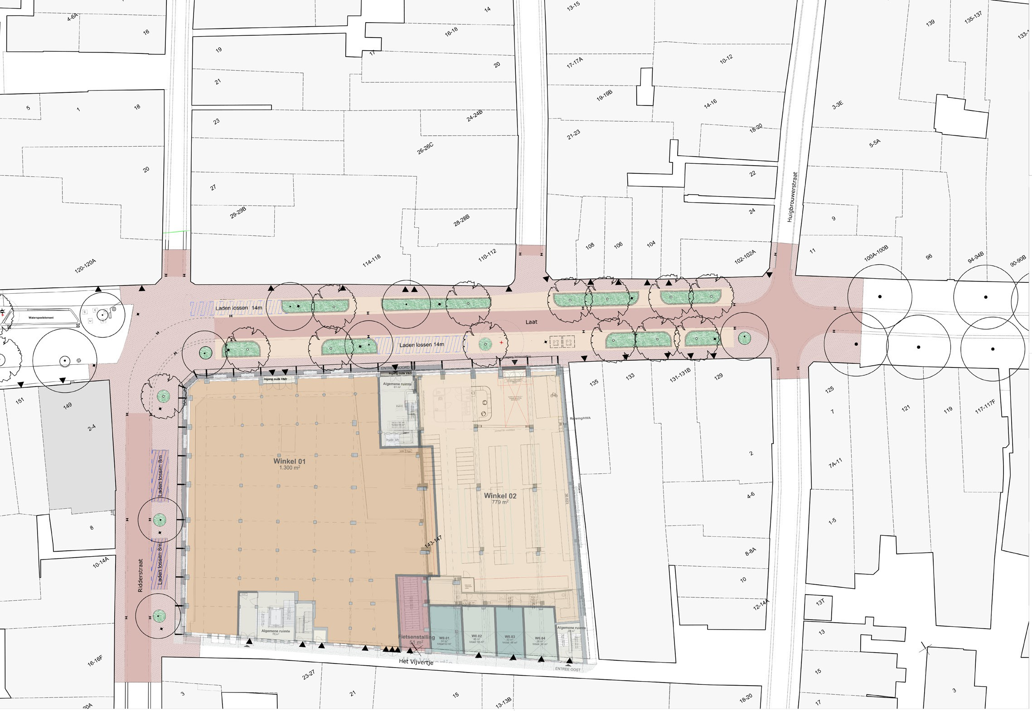
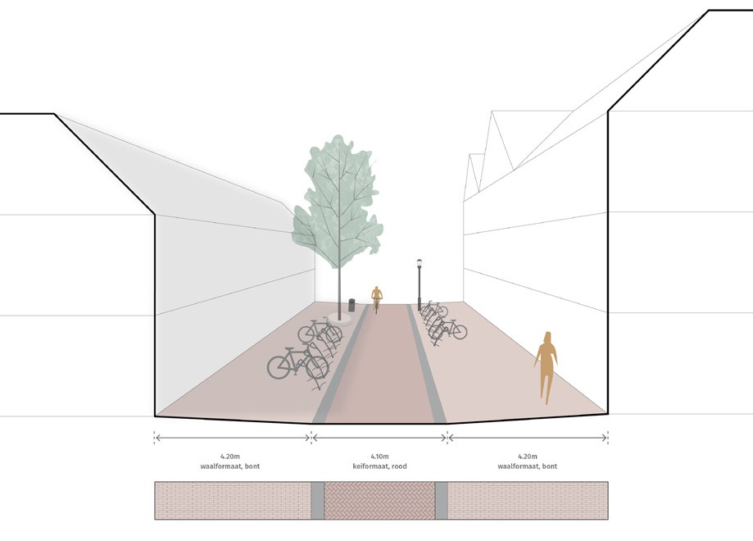
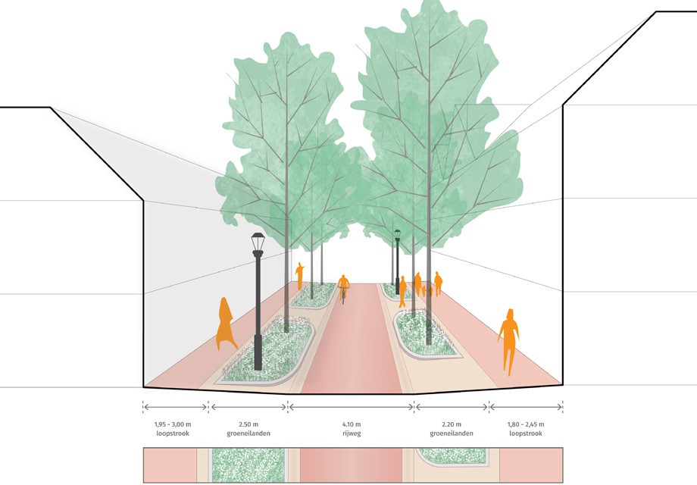
VOORLOPIG ONTWERP LAAT MIDDEN
Plankaart
PLANKAART 1:200
SCHEMA BESTAANDE SITUATIE
Veel verharding en fietsbeugels aan beide zijde en weinig groen.
SCHEMA VOORSTEL NIEUWE SITUATIE
Fietsenstalling
Groen eilanden met functionele zone voor het laden en lossen en kort fietsparkeren

Slide 2
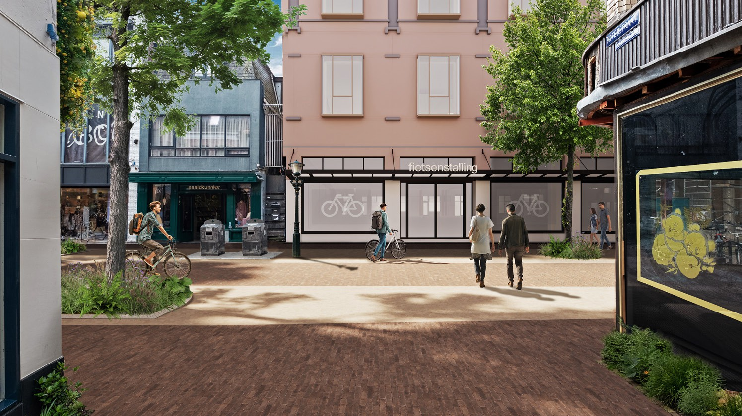
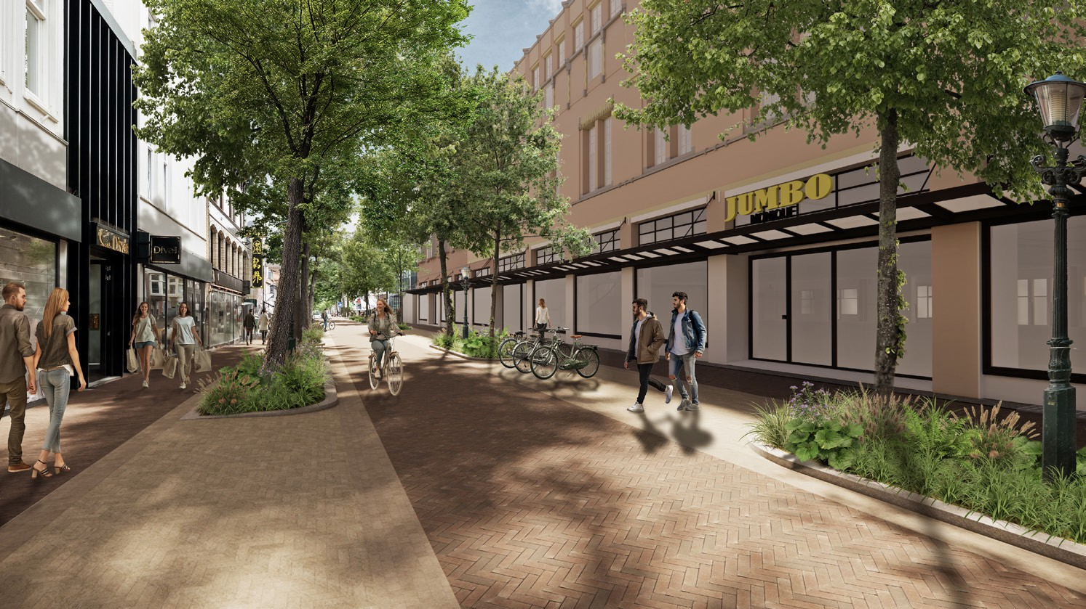
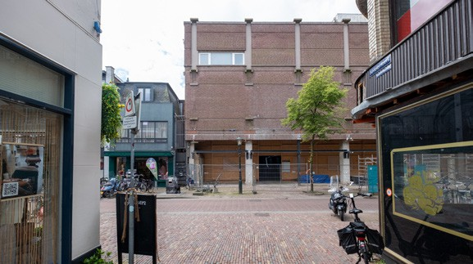
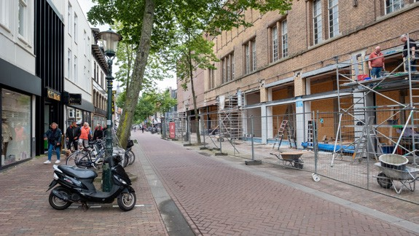
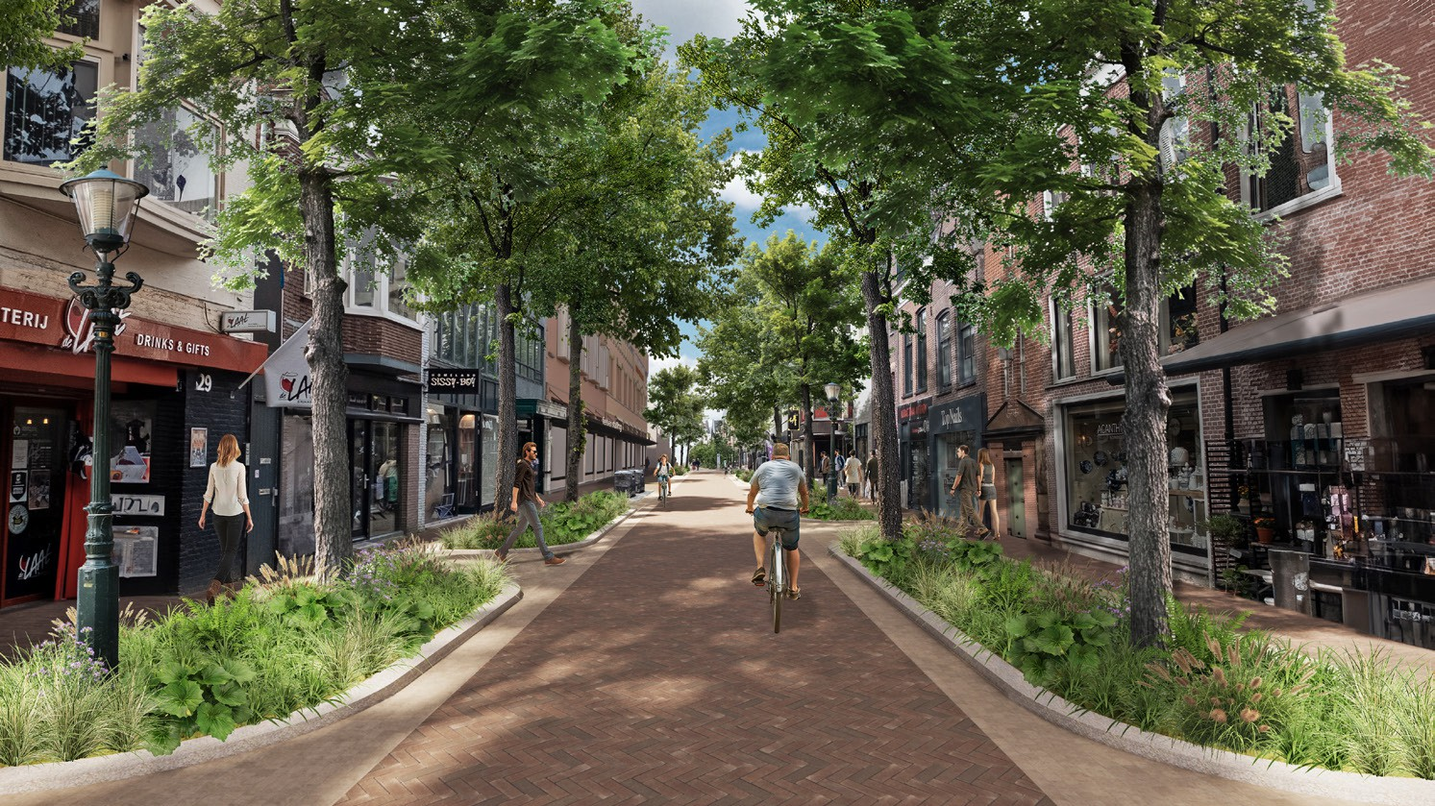
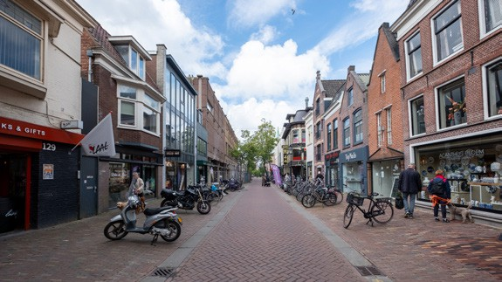
VOORLOPIG ONTWERP LAAT MIDDEN
Impressies
1. Zicht vanuit de Boterstraat
2. Zicht de Laat in oostelijke richting / entree nieuwe supermarkt
1. 2.
situatie ^{3.}
Bestaande
3. Zicht de Laat in westelijke richting

